Slide 1
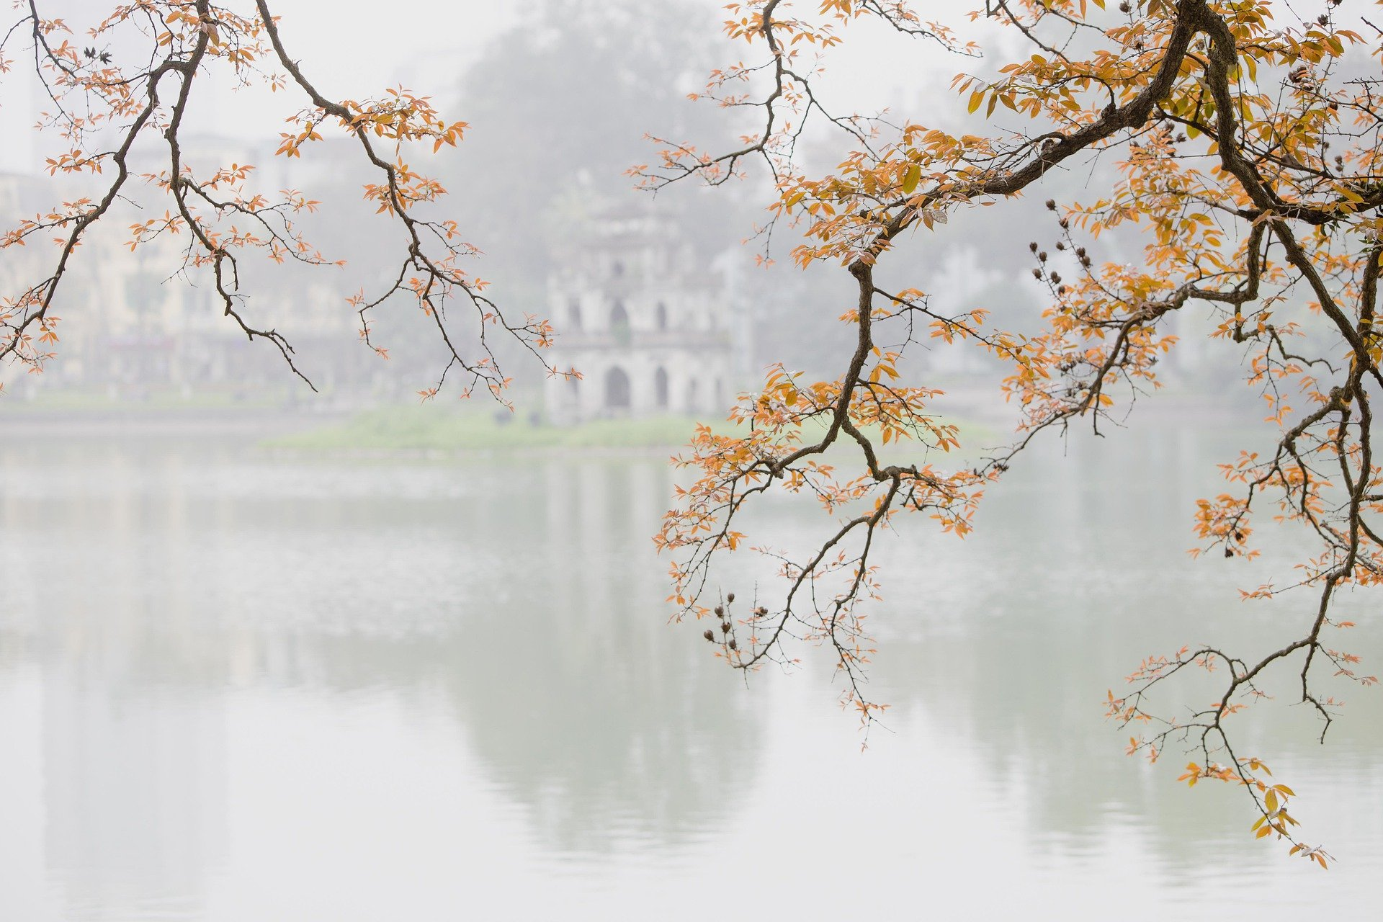
Tuần 4: Giữ gìn cho tương lai 1. NHỮNG ĐẶC TRƯNG ĐỘC ĐÁO
ở Hà Nội

Slide 2
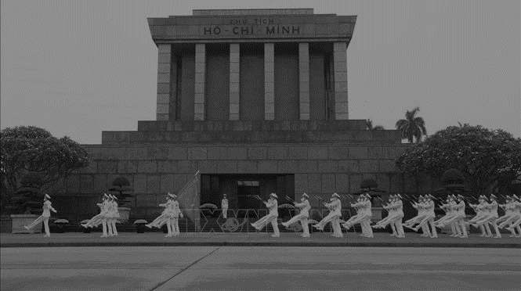
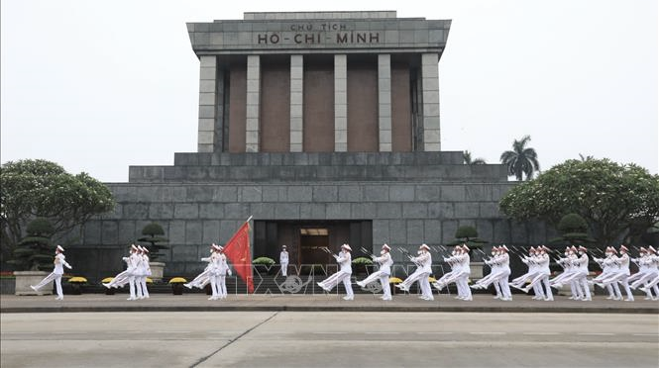
01.
Đây là đâu?

Slide 3
01.
LĂNG CHỦ TỊCH HỒ CHÍ MINH
TRÁI TIM CỦA THỦ ĐÔ
“Được khởi công năm 1973, đây là một công trình quy mô để tưởng nhớ vị lãnh tụ vĩ đại của dân tộc Việt Nam – Hồ Chí Minh. Hiếm thành phố nào có được một công trình mang ý nghĩa văn hóa – lịch sử thiêng liêng như thế.”

Slide 4
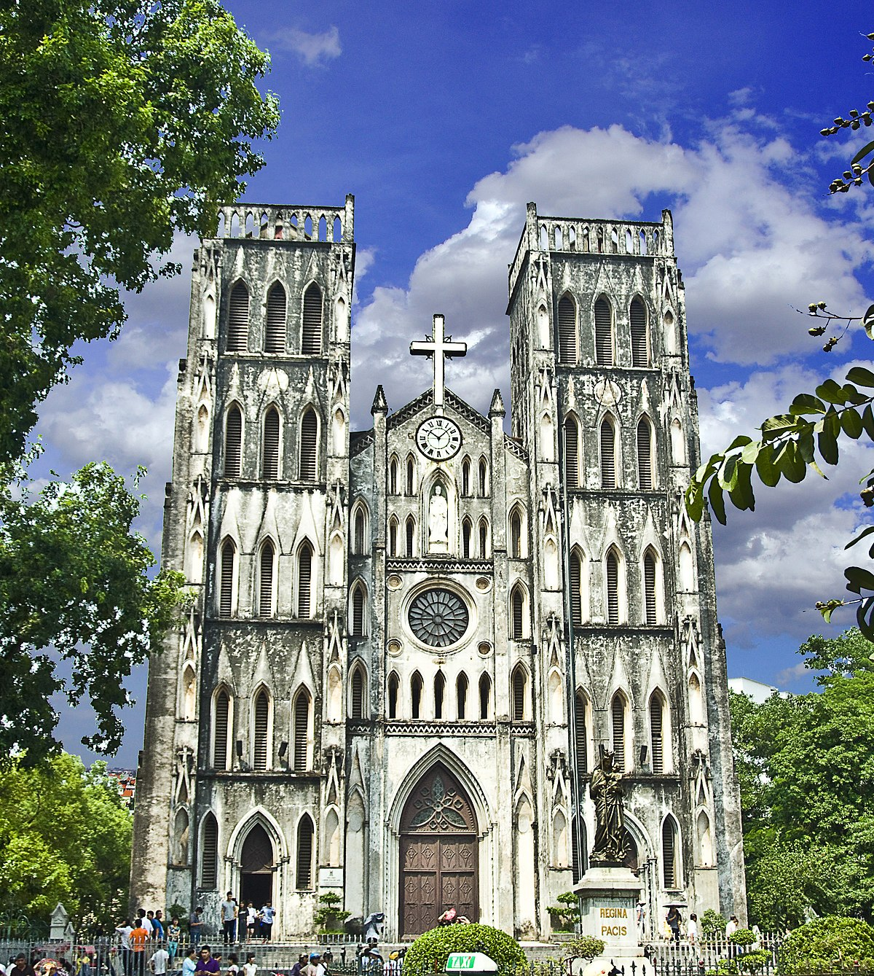
ĐÂY LÀ ĐÂU?
02.
NHÀ THỜ LỚN – ĐẶC TRƯNG KIẾN TRÚC PHÁP
Những lớp vôi cũ ố màu rêu phong và thời gian khiến Nhà thờ Lớn dễ ẩn mình vào vẻ cổ kính, trầm mặc vốn dĩ của Hà Nội
Đây là công trình được Pháp xây dựng vào năm 1884, mang đậm nét những đặc trưng của kiến trúc Gothic Châu Âu với bức tường xây cao, có mái vòm và nhiều cửa sổ

Slide 5
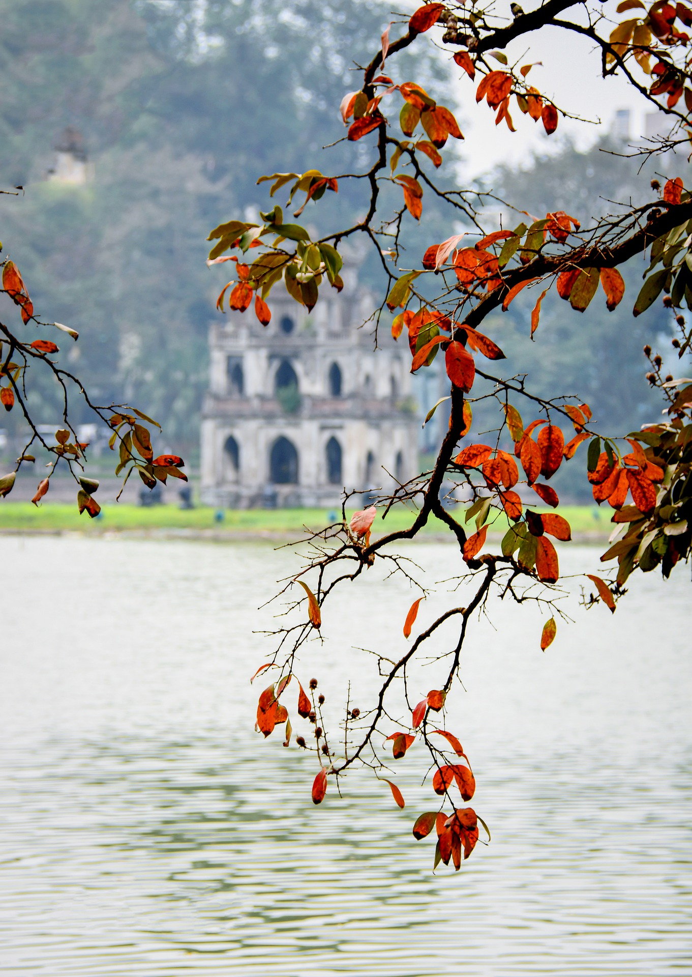
ĐÂY LÀ ĐÂU?
03.
HỒ GƯƠM
Hồ Gươm với sự duyên dáng êm đềm đã đi vào tiềm thức của bao con người Hà Nội, chứng kiến bao sự đổi thay phát triển và thăng trầm của lịch sử. Hơn một thiên niên kỷ trôi qua, Hồ Gươm đã trở thành một di sản kiến trức văn hóa, viên ngọc quý long lanh giữa lòng Hà Nội ngàn năm tuổi

Slide 6
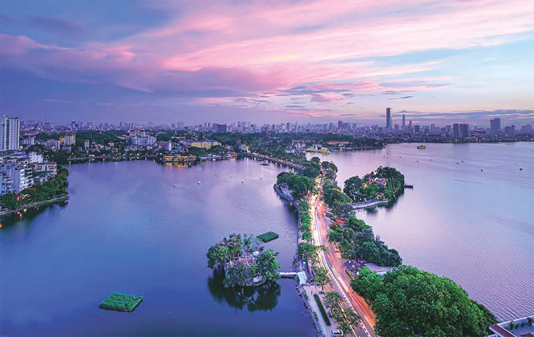
04.
ĐÂY LÀ ĐÂU?
Other language(s)
Language 1
Language 2

Slide 7
HỒ TÂY – VẺ ĐẸP BÌNH YÊN
04.
Là hồ rộng nhất Thủ đô với trên 500 ha, xa xưa từng là một đoạn sông Hồng cũ còn sót lại khi sông đã đổi dòng. Hồ Tây là thế giới của những làn gió trong trẻo, sự phóng khoáng và giàu chất thơ.

Slide 8
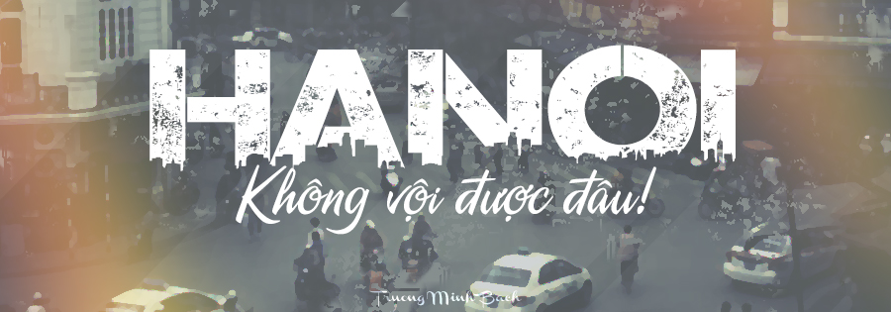
05.
Cứ từ từ, Hà Nội không ___ được đâu

Slide 9

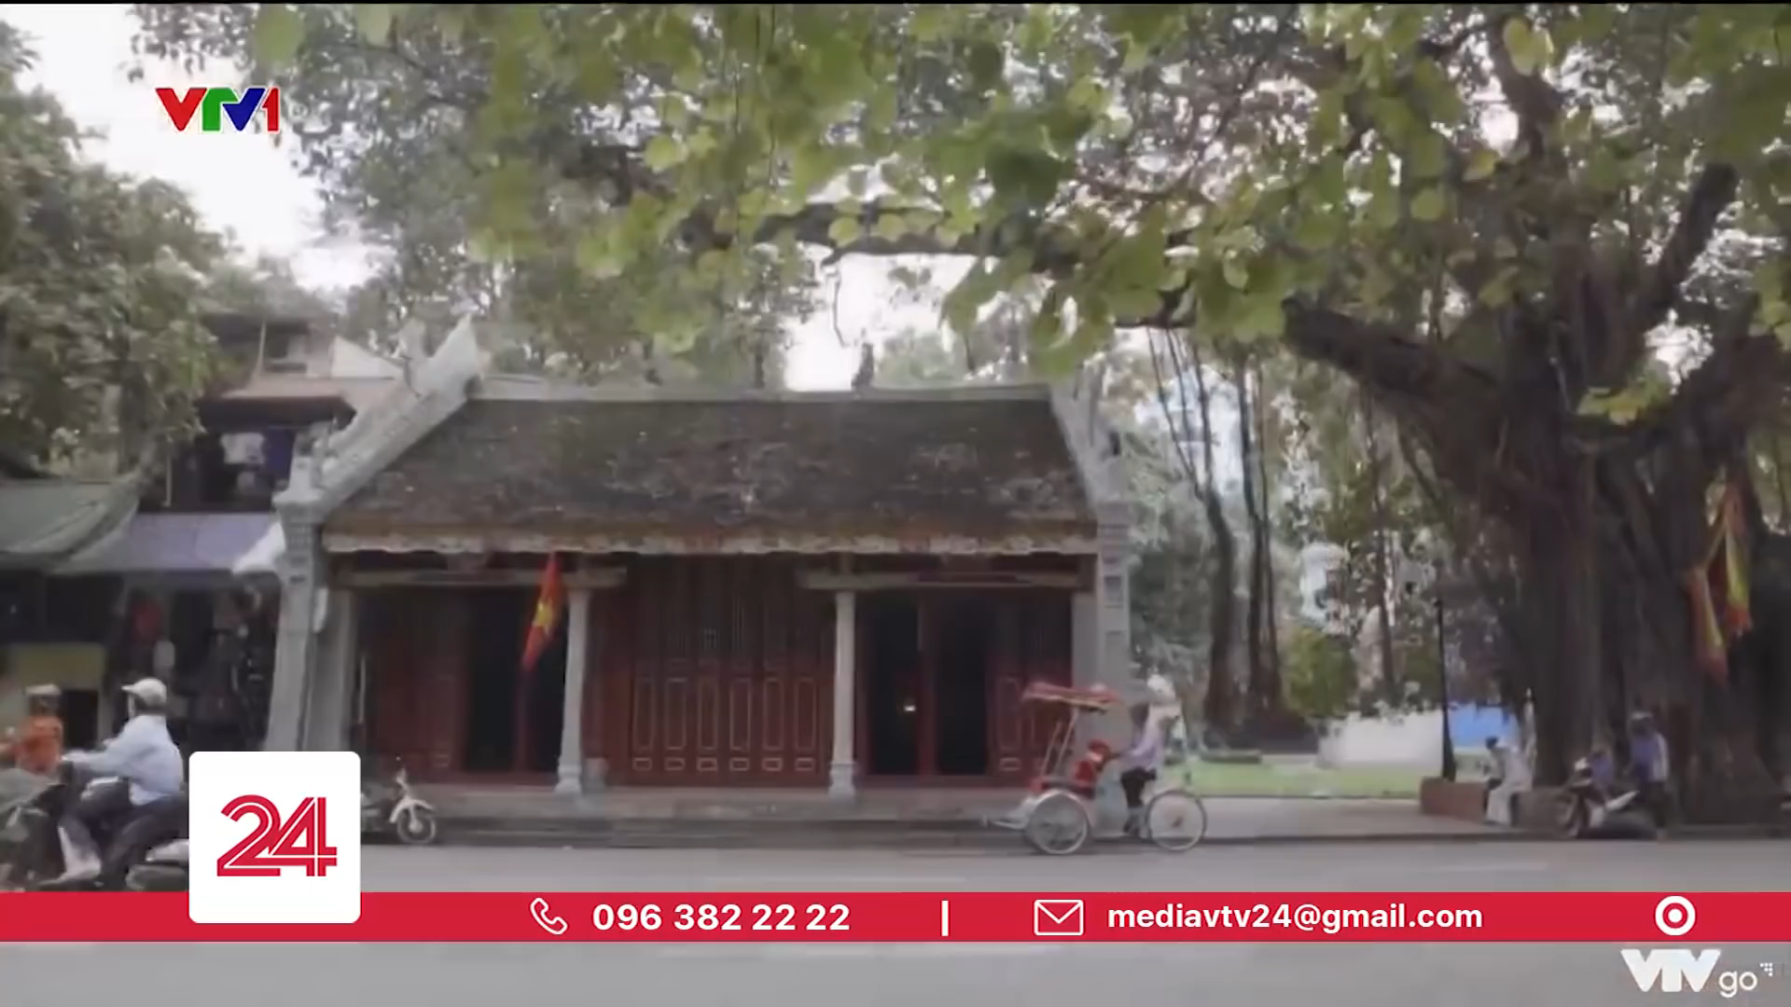
06.
Giới thiệu về món ăn được nhắc đến trong video

Slide 10
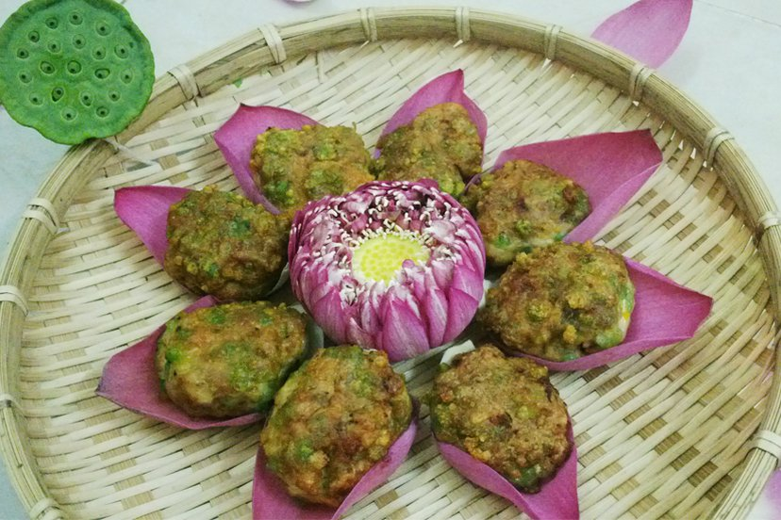
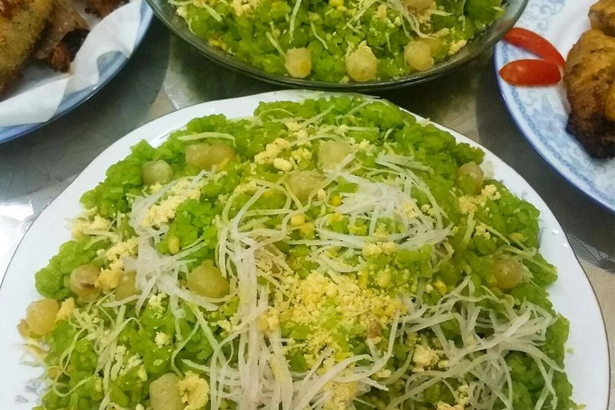
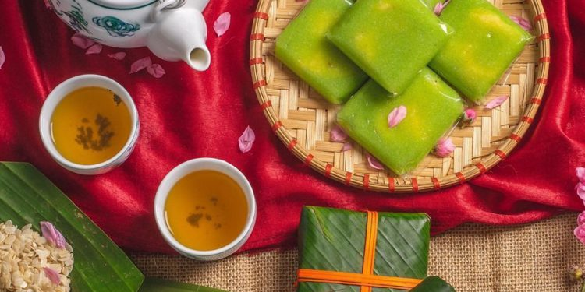
Một thứ quà của lúa non: Cốm

Slide 11
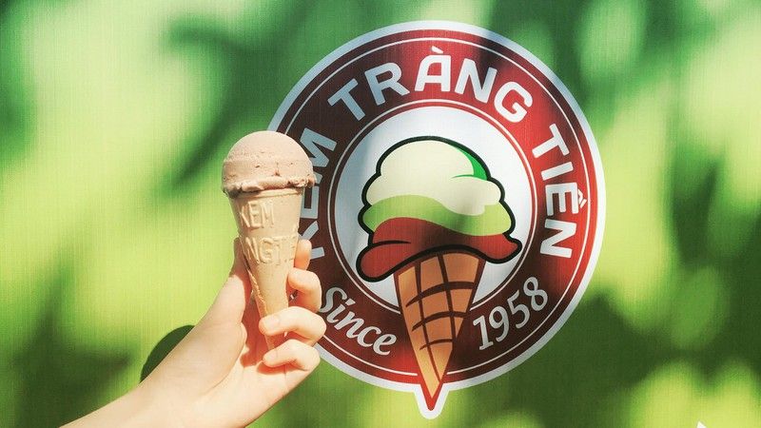
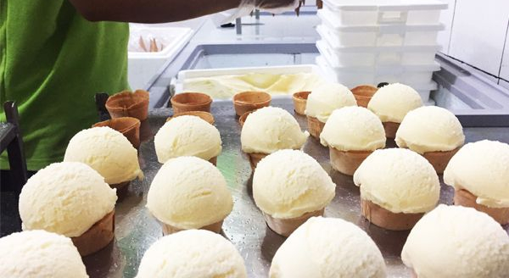
ĐÂY MÓN GÌ?
07.
ĐẶC SẢN HÀ THÀNH ĐI CÙNG NĂM THÁNG

Slide 12
KEM TRÀNG TIỀN
07.
ĐẶC SẢN HÀ THÀNH ĐI CÙNG NĂM THÁNG
Những que kem đầu tiên có mặt tại Việt Nam từ thời Pháp thuộc, ban đầu được người Pháp bán ở khách sạn Grand trên đường Hàng Trống. Lúc bấy giờ, kem đối với người Việt Nam là một món xa xỉ, không phải ai cũng được ăn. Mãi đến năm 1958, kem Tràng Tiền mới được giới thiệu đến rộng rãi người Việt Nam tại cơ sở 35 Tràng Tiền.

Slide 13
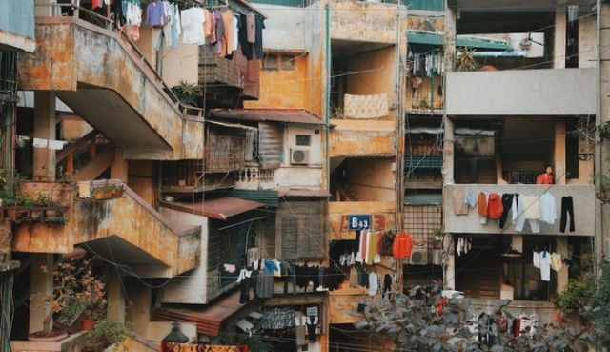
2. GIỮ GÌN, PHÁT HUY TRUYỀN THỐNG

Slide 14
THẢO LUẬN
Có ý kiến cho rằng: “Các truyền thống sẽ liên tục được sinh ra và thay thế nhau từ thời này qua thời khác. Vì vậy, việc gìn giữ chúng không còn quá quan trọng”.
Có quan điểm cho rằng: “Chúng ta sẽ mất đi nhiều thứ khác nếu mất đi truyền thống.”

